Slide 1
Kata
Intro a la Web

Slide 2
Web != Internet
Notes:
Explicar las diferencias entre web e internet ya que por lo regular se cree que son sinónimos pero no lo son,dar algunos ejemplos, además explicar que es “!=” para que el espectador entienda que es diferencia.
Web: Abreviación de world wide web, sirve para ubicar las páginas web de manera más sencilla para nosotros.
Internet: infraestructura, redes de servidores conectados entre sí

Slide 3

angeloLuna
¿Qué es el Internet?
Notes:
Internet es la red de redes, está en todas partes y sería prácticamente imposible desconectarla.
Utiliza los protocolos TCP/IP para realizar la comunicación.
Sus inicios fueron en 1969 con ARPANET.
No es lo mismo que www, este es un conjunto de protocolos de consulta de documentos de hipertexto

Slide 4

Internet y Web
Notes:
Explicar un poco que es Emmet y cómo puede ayudar al desarrollo web, también verificar si el editor de texto que descargaron los participantes ya lo tiene

Slide 5

Cliente - Servidor
Notes:
Explicar un poco que es Emmet y como puede ayudar al desarrollo web, tambien verificar si el editor de texto que descargaron los participantes ya lo tiene

Slide 6


Frontend vs Backend
Notes:
Explicar un poco que es Emmet y como puede ayudar al desarrollo web, tambien verificar si el editor de texto que descargaron los participantes ya lo tiene

Slide 7
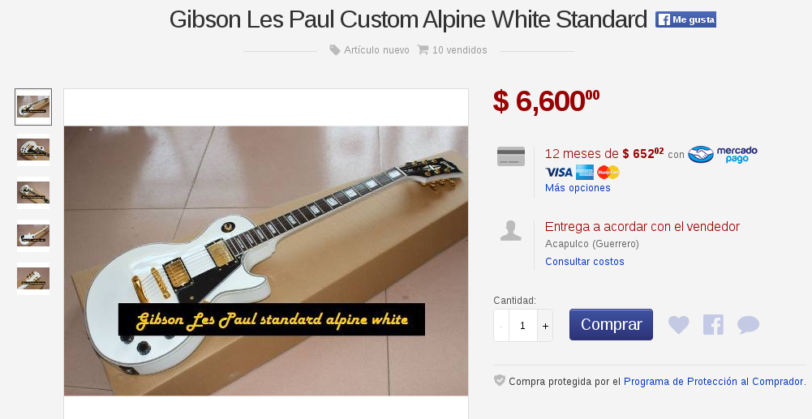
Notes:
Ejemplo de cómo funciona el frontend + backend en mercado libbre

Slide 8
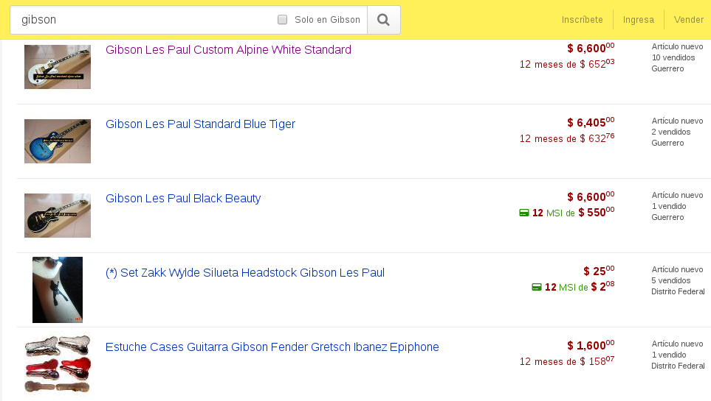

Slide 9


Slide 10
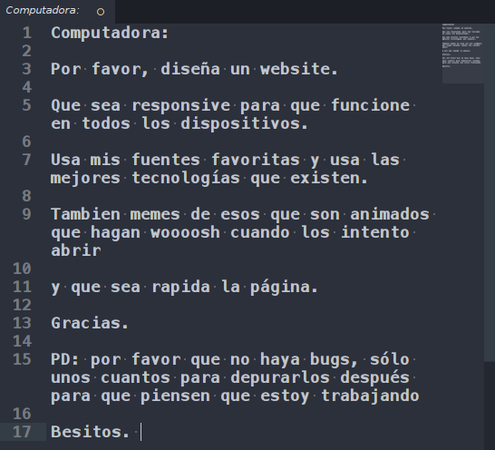
Notes:
No es tan sencillo hacer una página

Slide 11
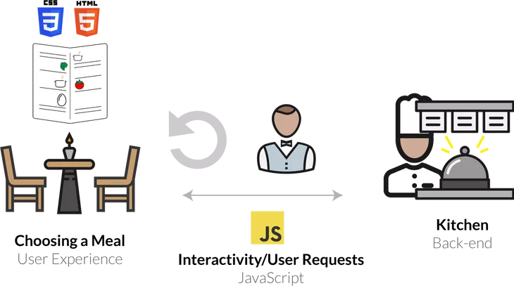
Proceso Frontend y Backend

Slide 12

Web Development

Slide 13
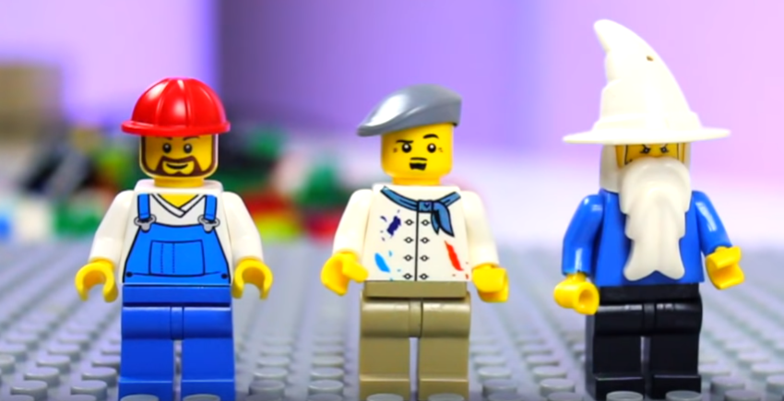
HTML, CSS y JavaScript

Slide 14

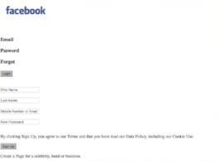
HTML

Slide 15
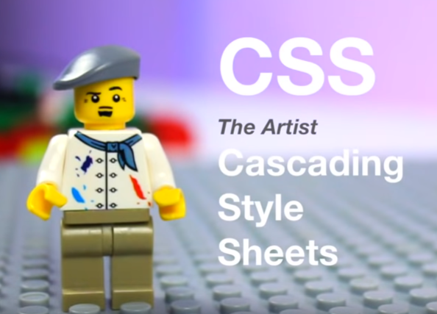
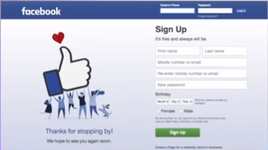
CSS

Slide 16

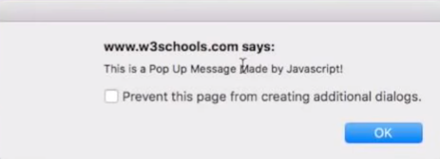
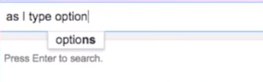
JavaScript

Slide 17
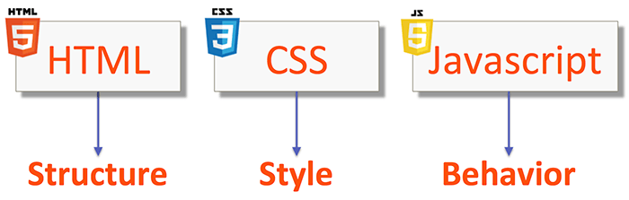
HTML, CSS y JavaScript

Slide 18
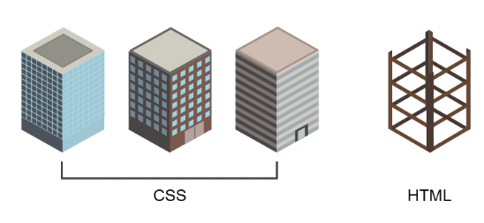

Slide 19
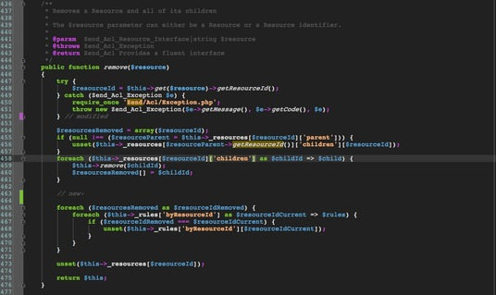
Codigo

Slide 20

Web Browsers

Slide 21
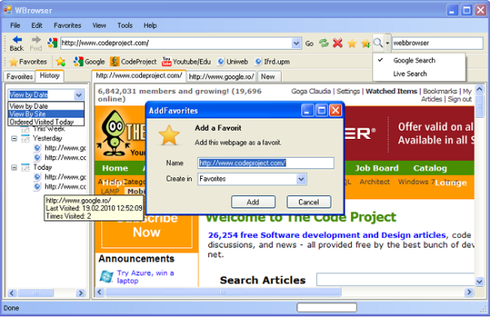
Web Page

Slide 22
Herramientas para el desarrollo

Slide 23



Editores de Código
Notes:
Hablar un poco de que es un editor de texto, también pedir que se descargue cualquiera de estos tres editores se puede dar una recomendación personal según la experiencia del sensei, se puede dar tiempo para descargar e instalar

Slide 24

Emmet
Notes:
Explicar un poco que es Emmet y como puede ayudar al desarrollo web, tambien verificar si el editor de texto que descargaron los participantes ya lo tiene

Slide 25

Stack overflow
Notes:
Explicar la importancia de esta red social para desarrolladores, saber por qué es importante durante el desarrollo y así fomentar el aprendizaje autónomo de los alumnos

Slide 26

Chrome developer tools
Notes:
Hablar de la gran utilidad que tiene esta herramienta en el desarrollo web, así como explicar como acceder a ella desde chrome y algunas de sus funcionalidades más básicas, en dado caso que no se tenga instalado chrome pedir que se instale, por lo menos durante el tiempo del curso

Slide 27


Git y Github
Notes:
Explicar que es git, por que es importante aprender git para un desarrollador y dar unos ejemplos de su uso, quizás como recomendación utilizar analogías para poder entender de mejor manera que es git sin necesidad de entrar en detalle, además hablar que es github y solicitar que los participantes abran una cuenta en el

Slide 28

Slack

Slide 29
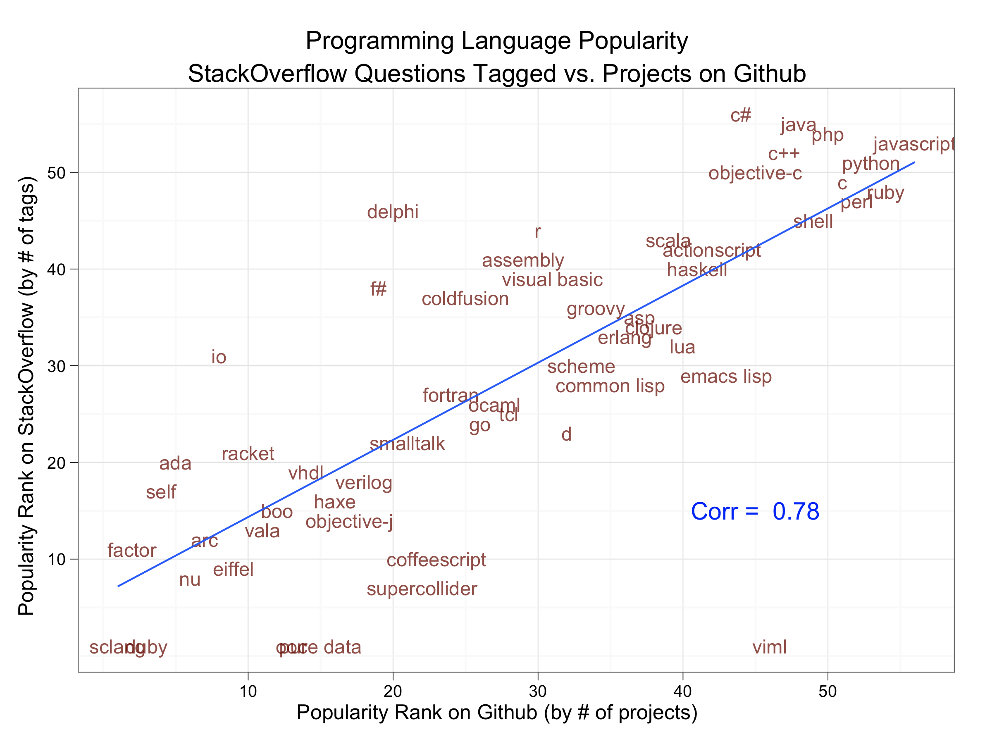
Dato Interesante

